Slide 1
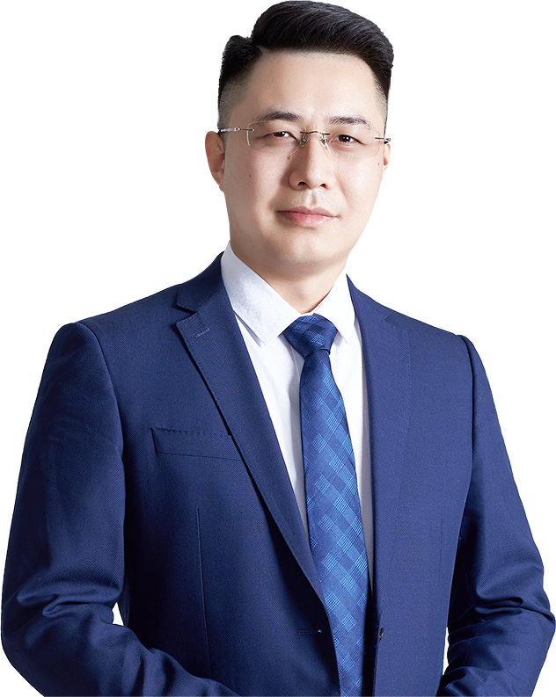
自强不息
强者恒强
杨春虎 | 执业编号:A1120619100003
·
经传多赢投研总监，软件产品架构师。
·
北京大学金融系毕业,从业十余年,坚持以资金推动论为研究核心，形成了以机构思路选股，游资思路跟踪的稳健投资模型。独创双龙战法，机构分析战法等软件经典战法，深受广大用户的喜爱。

Slide 2
第一章
趋势为王，顺势掘金
第二章
立足当下，着眼未来
第三章
扩大内需，提振消费
第四章
主题掘金，自主可控

Slide 3
PART 01
趋势为王，顺势掘金

Slide 4
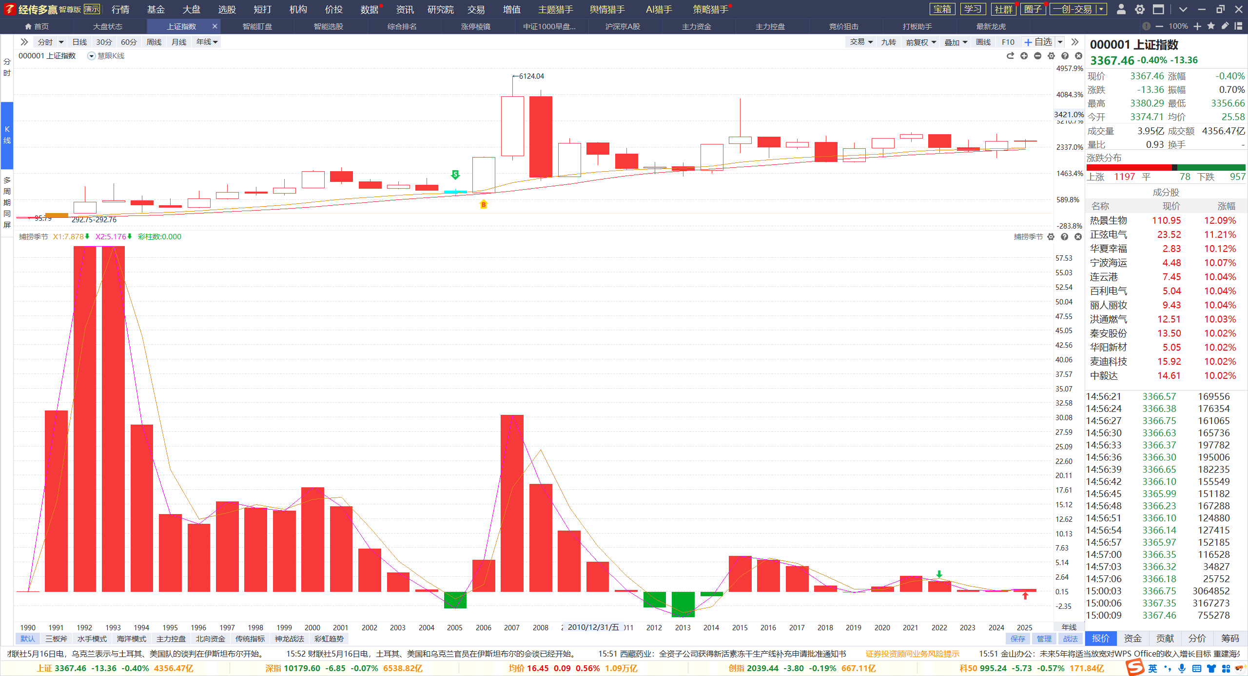
年线金叉，顺势而为
上证指数年线金叉，开启投资好年份，北证50年线金叉，关注科创50
年线金叉出现，2025把握趋势机会，调整就是机会
经传多赢投研总监 :杨春虎丨执业编号:A1120619100003 风险提示:观点基于软件数据和理论模型分析，仅供参考，不构成买卖建议，股市有风险，投资需谨慎

Slide 5
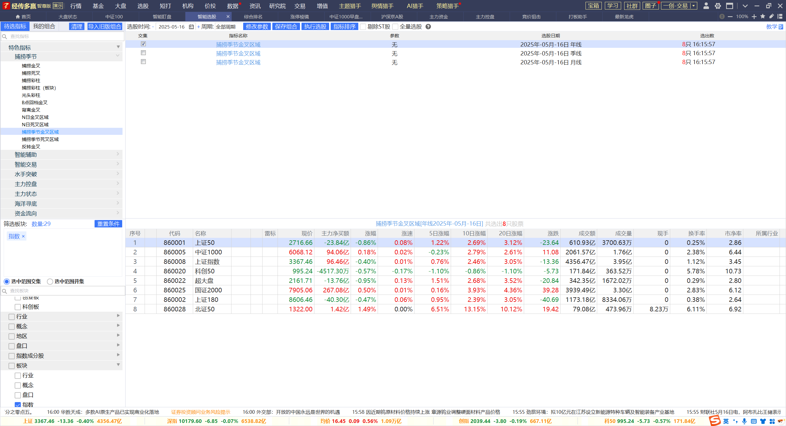
年线金叉，顺势而为
调整之后，六大指数年线依然金叉，指数托底，题材主线
年季交集，题材领先，年月交集，权重领先，关注新一轮安全稀缺的机会
经传多赢投研总监 :杨春虎丨执业编号:A1120619100003 风险提示:观点基于软件数据和理论模型分析，仅供参考，不构成买卖建议，股市有风险，投资需谨慎

Slide 6
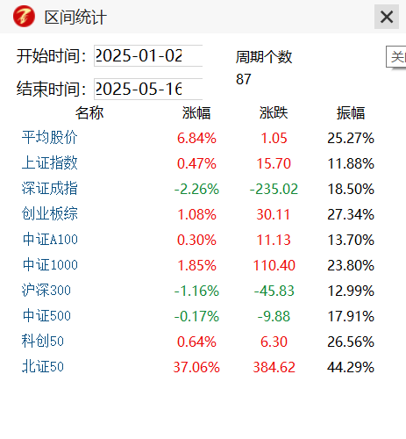
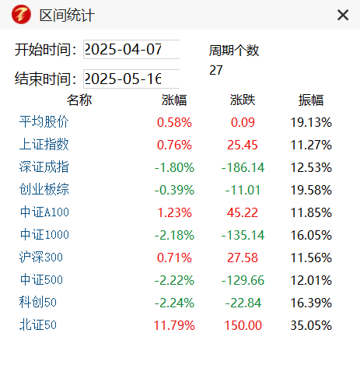
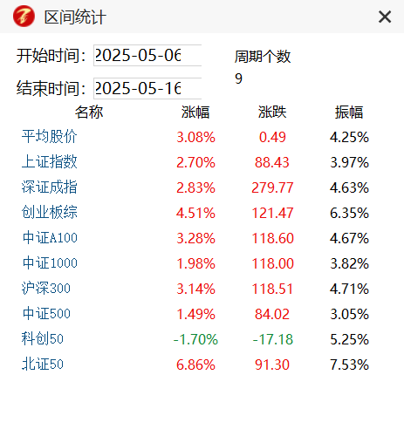
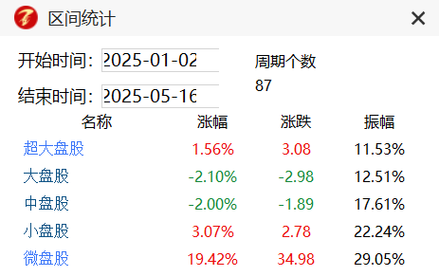
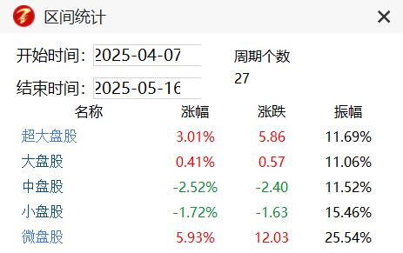
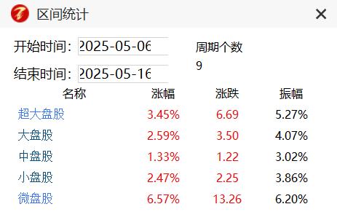
深入分析，机会犹存
机会来临，题材大盘双轮动，权重涨题材休，题材涨权重休
大中小盘，只有超大盘和小尾盘的机会，转型中，压力最大的为中游企业
经传多赢投研总监 :杨春虎丨执业编号:A1120619100003 风险提示:观点基于软件数据和理论模型分析，仅供参考，不构成买卖建议，股市有风险，投资需谨慎

Slide 7
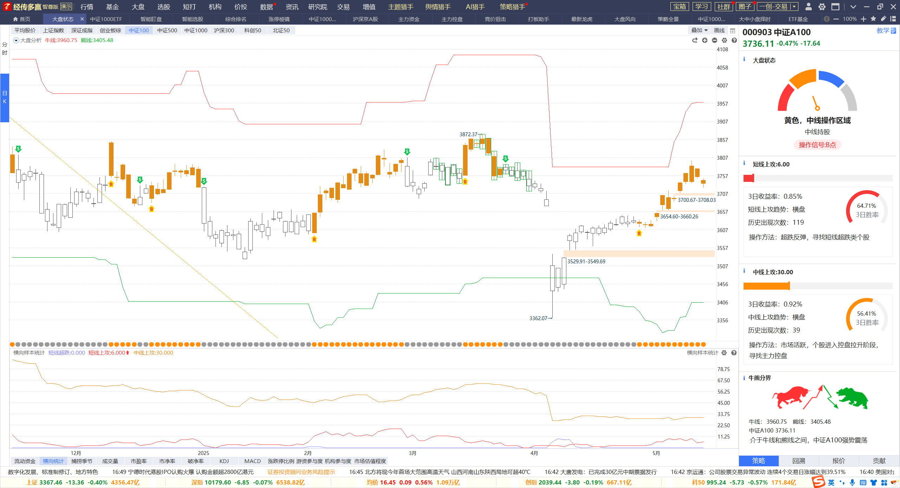
短调中稳，轮动前进
超大盘与题材轮动，平均股价短线洗盘，中证100短线启动
关注中线上攻启动带来的权重题材控盘的机会
经传多赢投研总监 :杨春虎丨执业编号:A1120619100003 风险提示:观点基于软件数据和理论模型分析，仅供参考，不构成买卖建议，股市有风险，投资需谨慎

Slide 8
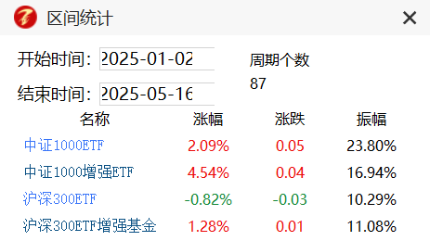
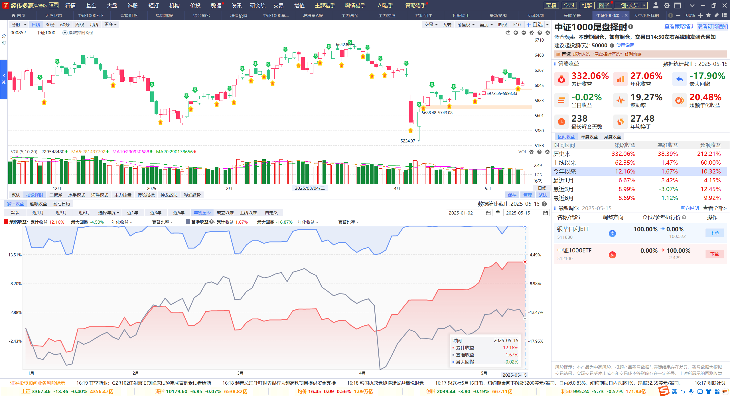
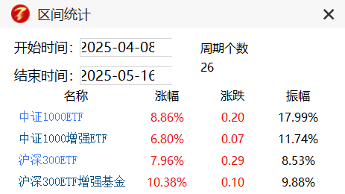
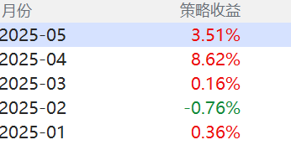
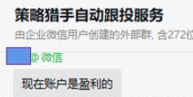
持之以恒，知行合一
机会来临，小盘股明显跑赢，失地收复，账户是否收复？
小盘指增不如大盘指增，策略跑赢指增
中证1000尾盘策略参照指数ETF年度排名第二，省心省力，执行第一，实现知行合一
经传多赢投研总监 :杨春虎丨执业编号:A1120619100003 风险提示:观点基于软件数据和理论模型分析，仅供参考，不构成买卖建议，股市有风险，投资需谨慎

Slide 9
PART 02
立足当下，着眼未来

Slide 10
从发展到安全
发展到安全，核心到稀缺
安全稀缺资产+长期资金入市，稳定压到一切
经传多赢投研总监 :杨春虎丨执业编号:A1120619100003 风险提示:观点基于软件数据和理论模型分析，仅供参考，不构成买卖建议，股市有风险，投资需谨慎

Slide 11
复盘历史，布局未来
发展讲故事，安全讲本金，过渡看分红
逆全球化进程中 ，中特估vs科特估双轮驱动
经传多赢投研总监 :杨春虎丨执业编号:A1120619100003 风险提示:观点基于软件数据和理论模型分析，仅供参考，不构成买卖建议，股市有风险，投资需谨慎

Slide 12
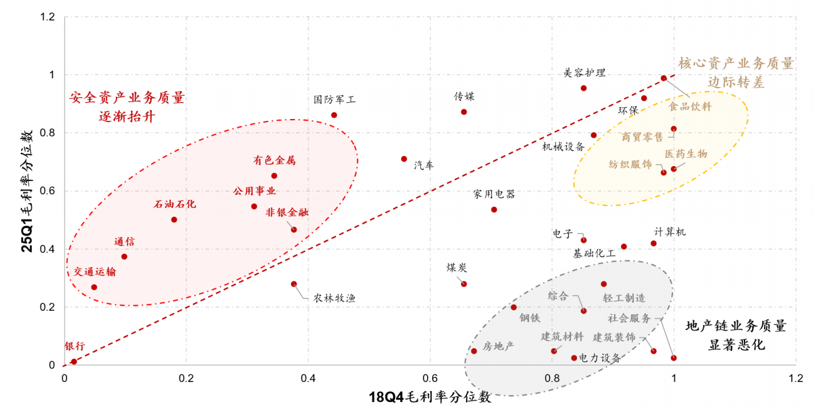
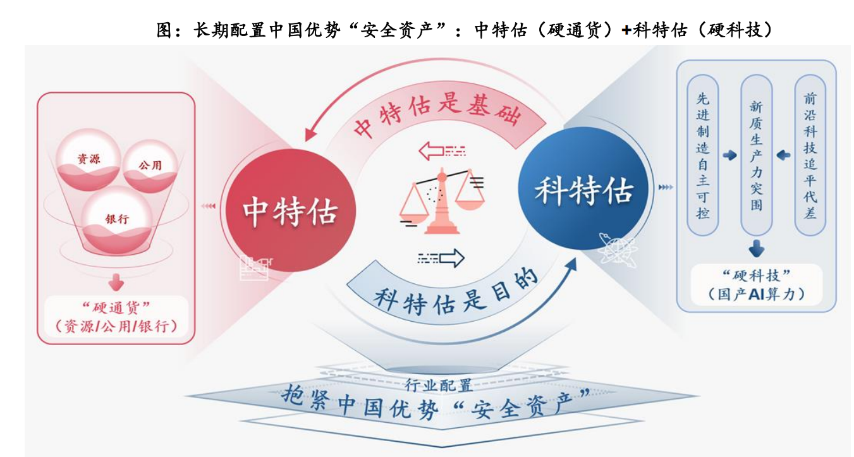
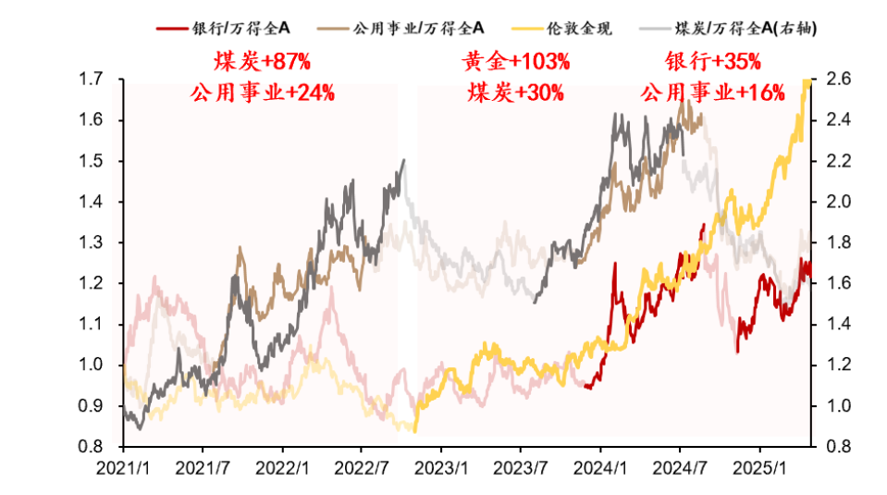
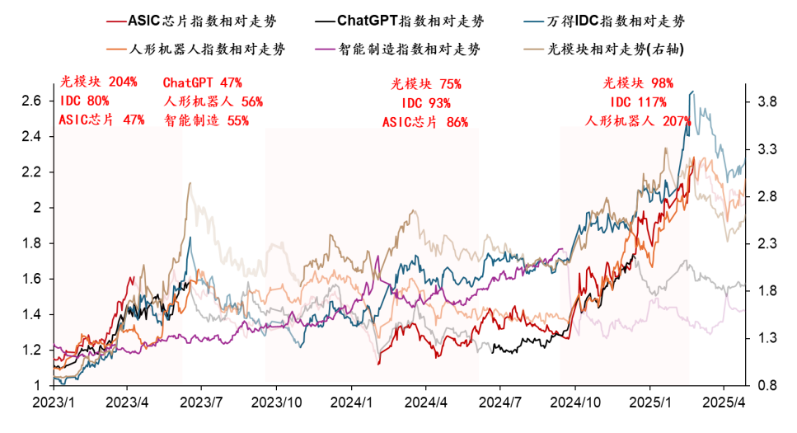
双轮驱动，交替前行
中特估：安全稀缺资资源-公用-银行（城商行-农商行）
科特估：新质生产力硬科技：智能制造，人工智能，数据，
经传多赢投研总监 :杨春虎丨执业编号:A1120619100003 风险提示:观点基于软件数据和理论模型分析，仅供参考，不构成买卖建议，股市有风险，投资需谨慎

Slide 13
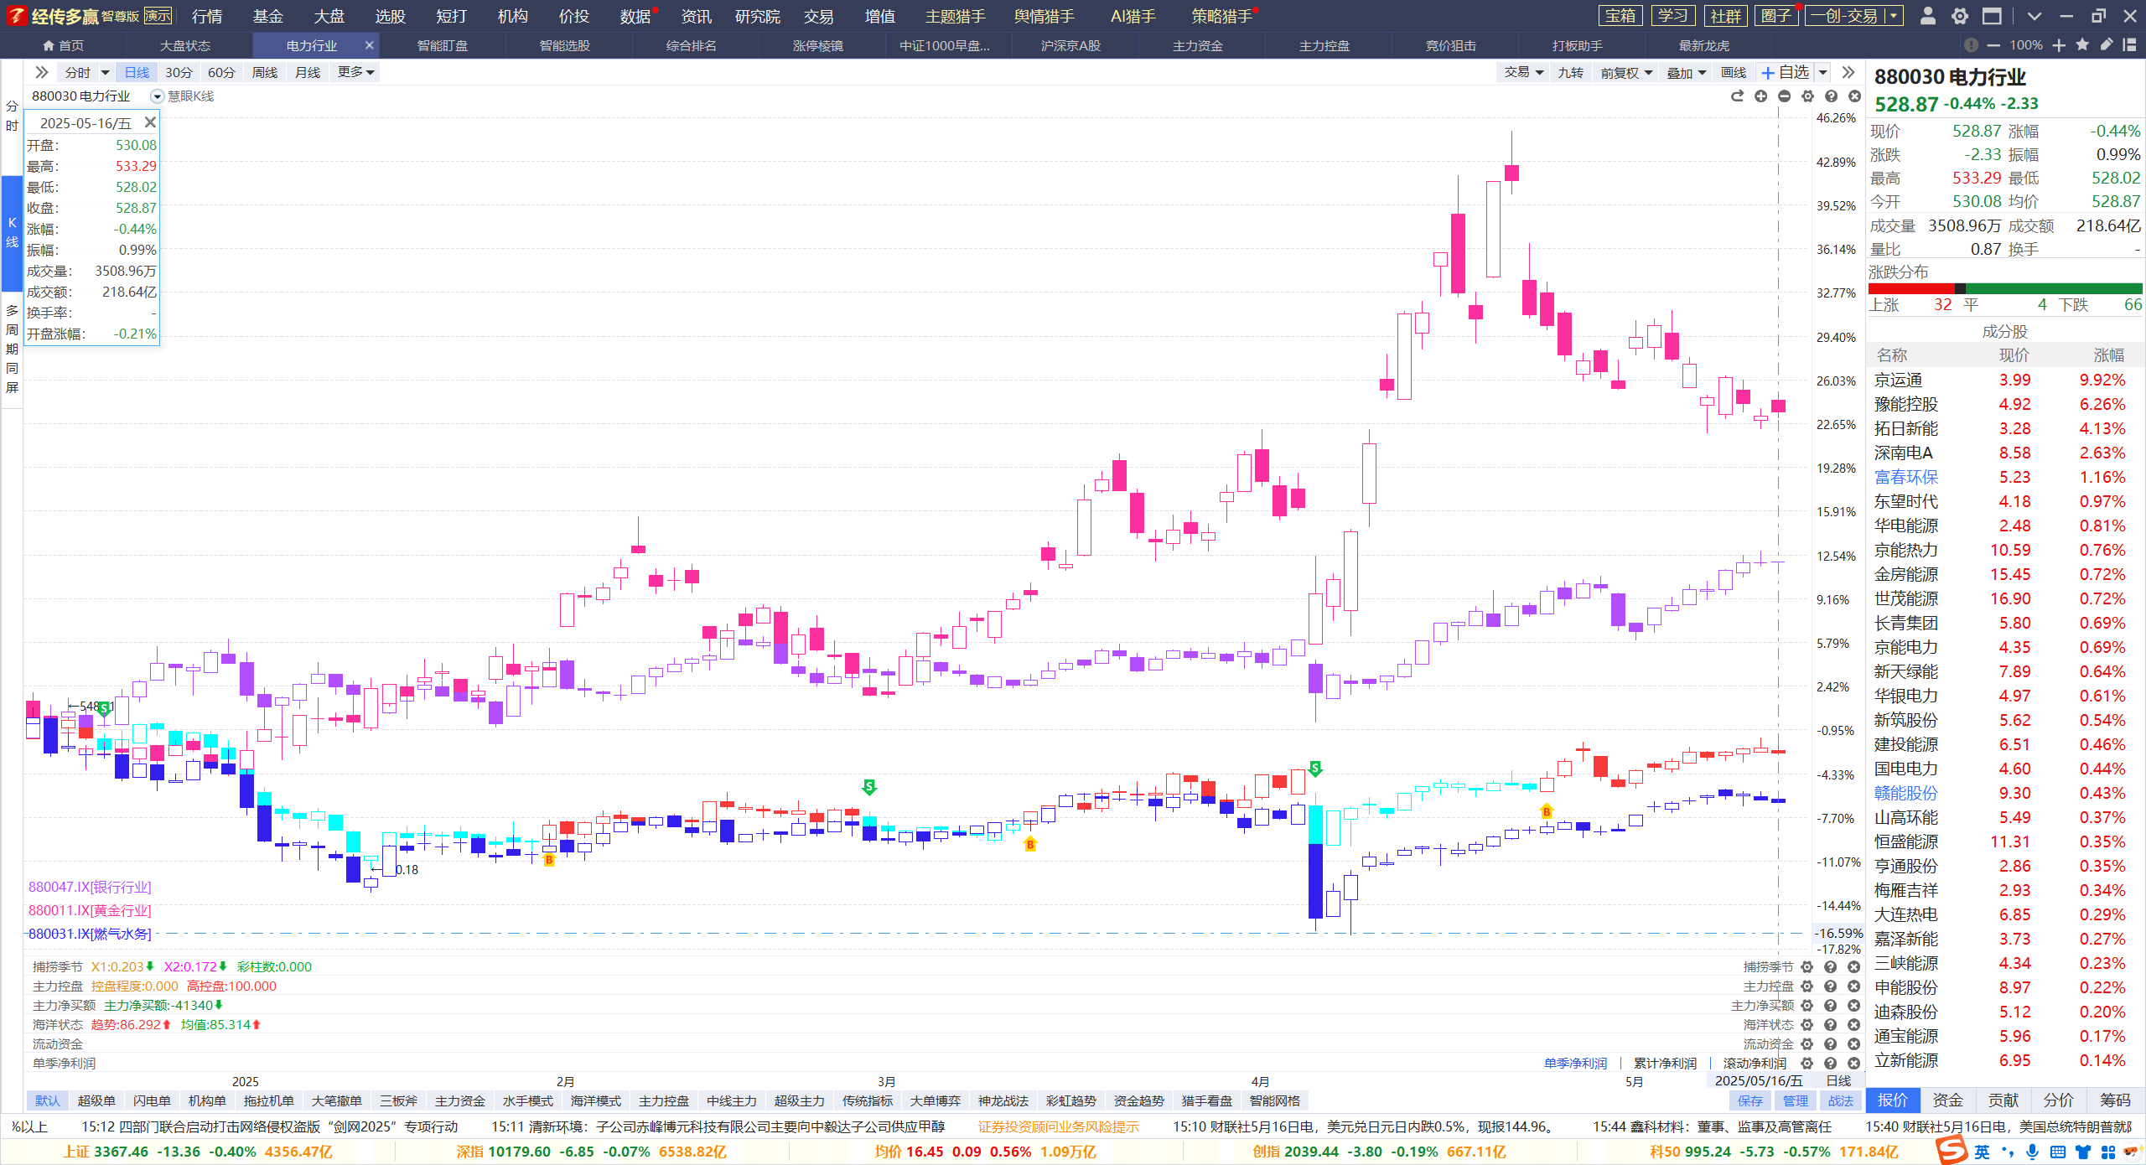
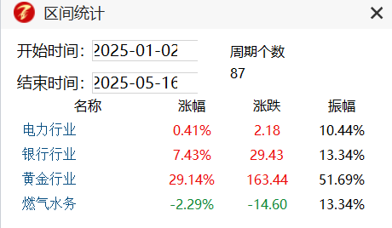
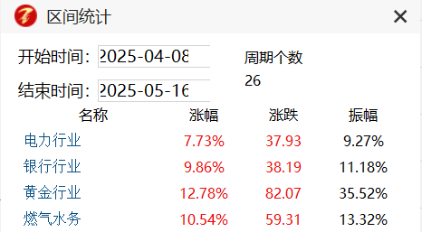
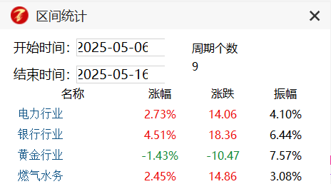
安全稀缺，弹性对比
25年黄金领涨，盛世古董，乱世黄金
关税之后，安全资产全面翻红
5月开始，黄金调整，其余安全稀缺资产依然稳健前进
安全稀缺成为中长期资金首选
经传多赢投研总监 :杨春虎丨执业编号:A1120619100003 风险提示:观点基于软件数据和理论模型分析，仅供参考，不构成买卖建议，股市有风险，投资需谨慎

Slide 14
PART 03
扩大内需，提振消费

Slide 15
提振内需，促进循环
大力提振消费，理解消费，寻找差异化消费
不是没需求，是没找对需求。AIPC,AI手机，新型消费的理解和关注
经传多赢投研总监 :杨春虎丨执业编号:A1120619100003 风险提示:观点基于软件数据和理论模型分析，仅供参考，不构成买卖建议，股市有风险，投资需谨慎

Slide 16
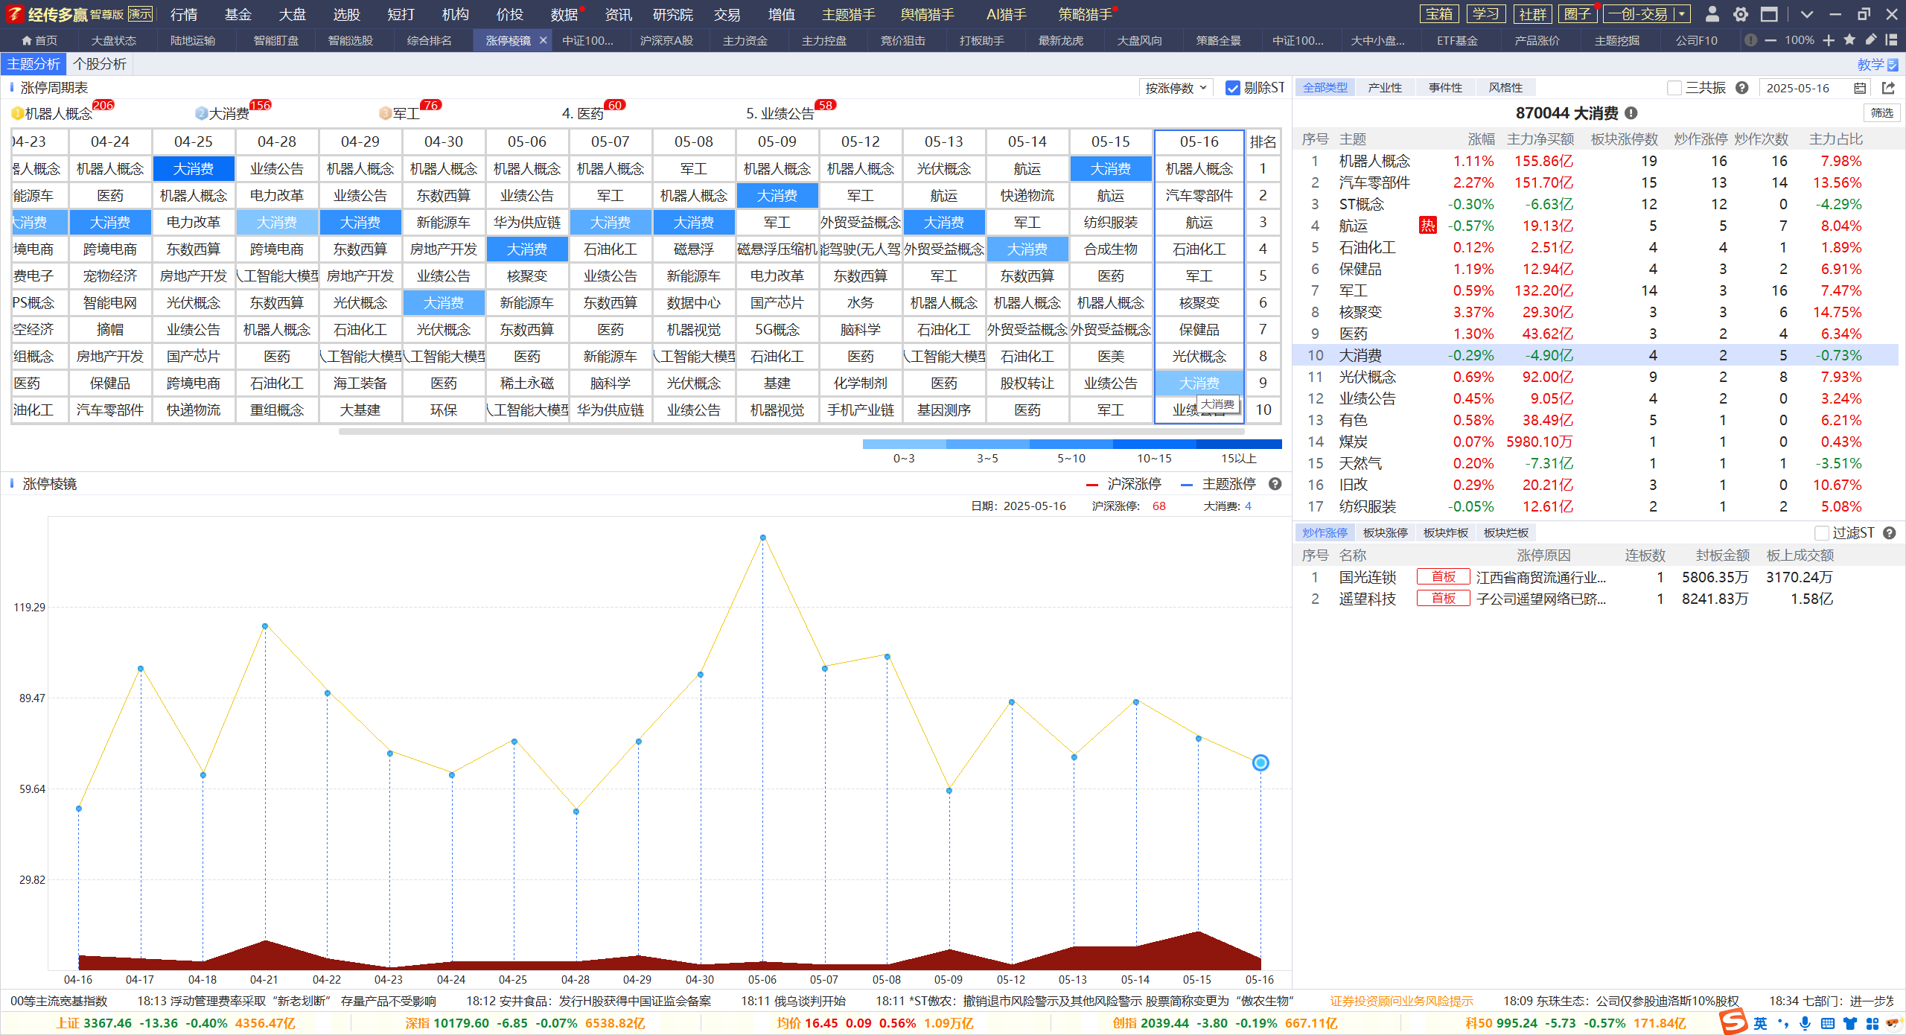
消费登顶
内循环关注核心消费：关税相关+新零售消费等
统一大市场下的内循环体系，关注民生消费及新兴消费
经传多赢投研总监 :杨春虎丨执业编号:A1120619100003 风险提示:观点基于软件数据和理论模型分析，仅供参考，不构成买卖建议，股市有风险，投资需谨慎

Slide 17
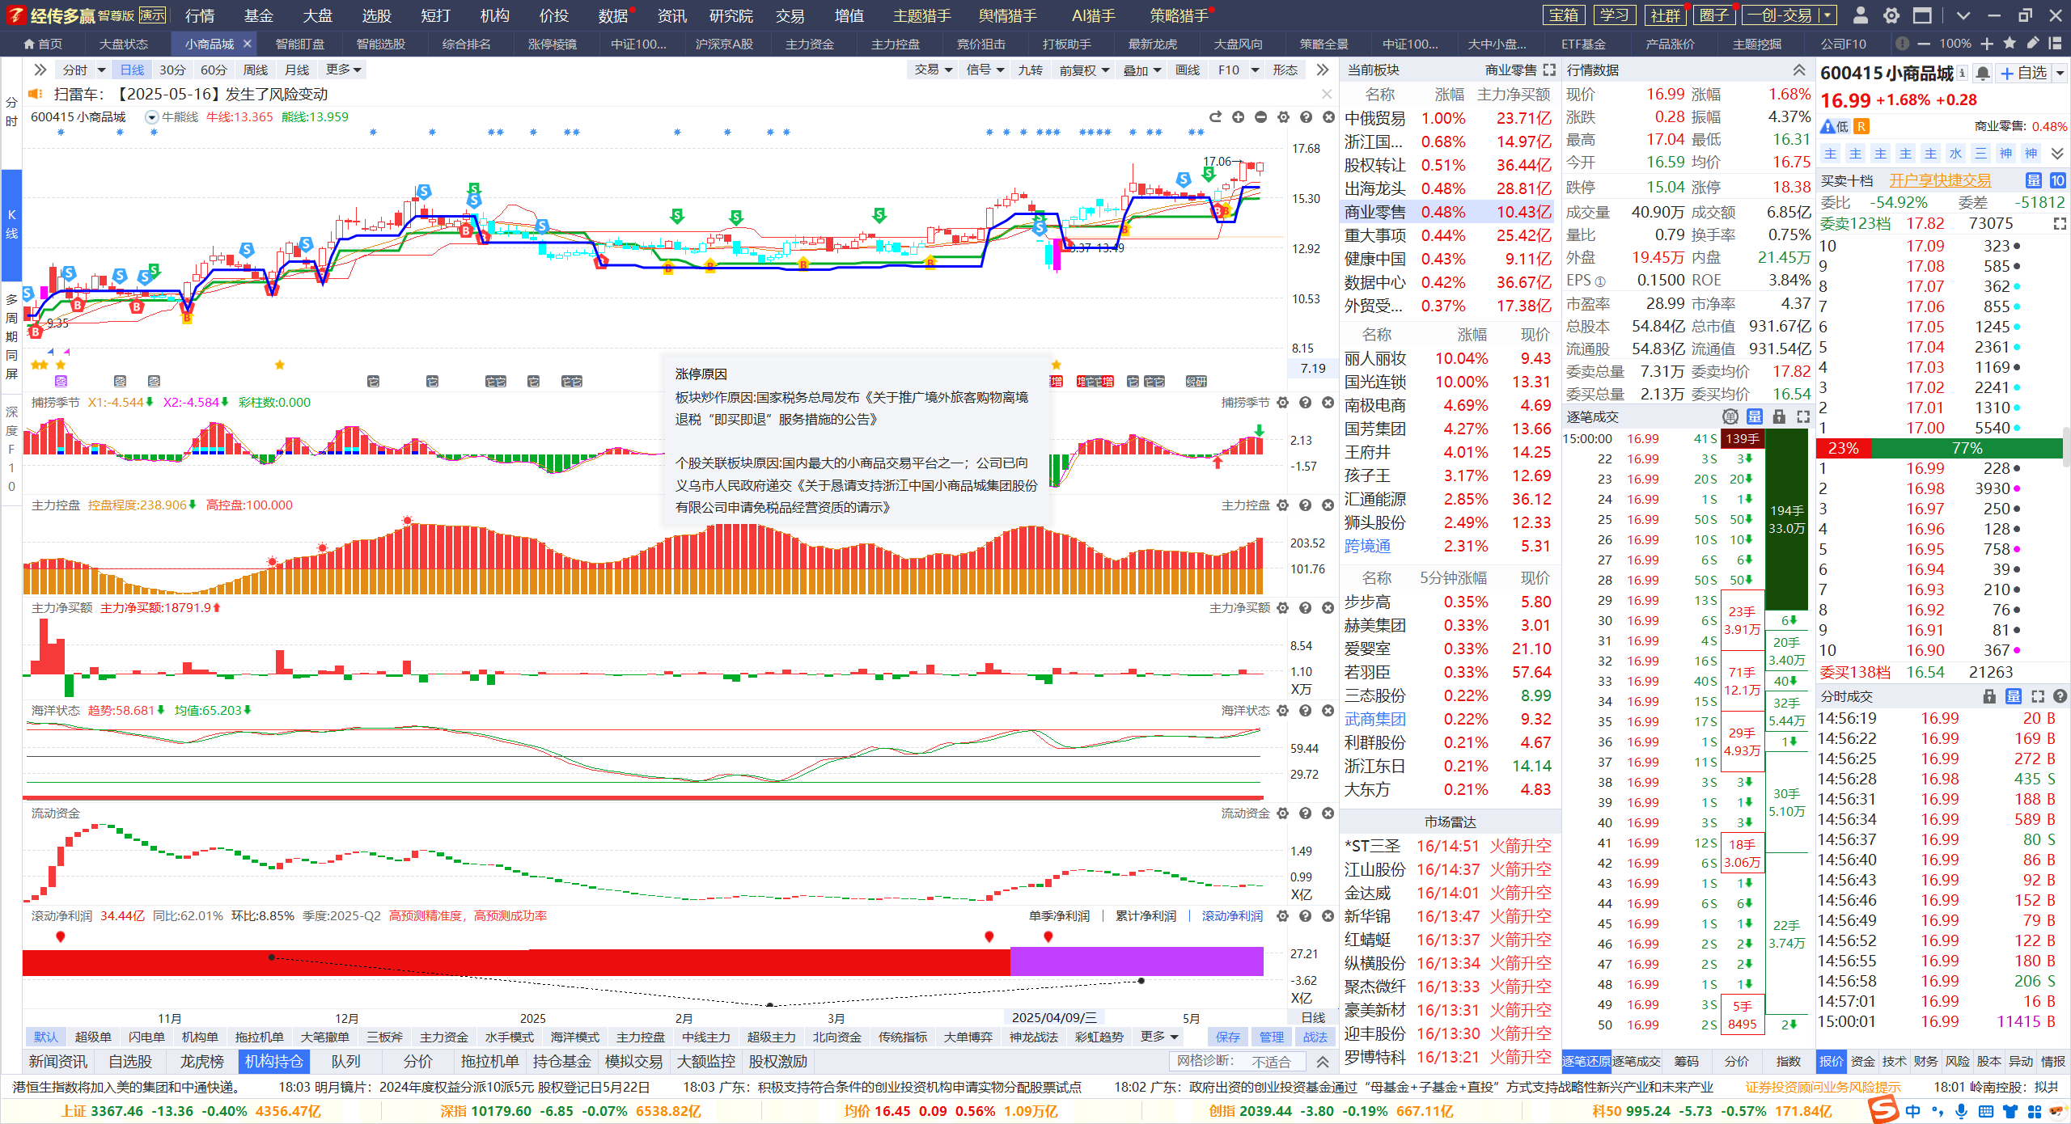
离境退税，贸易先锋
业绩增加，资金流入，红肥绿瘦，控盘增加，月线金叉
周线金叉区域，日线死叉，关注下个日线金叉，熊线上移的机会，注意业绩波动风险
经传多赢投研总监 :杨春虎丨执业编号:A1120619100003 风险提示:观点基于软件数据和理论模型分析，仅供参考，不构成买卖建议，股市有风险，投资需谨慎

Slide 18
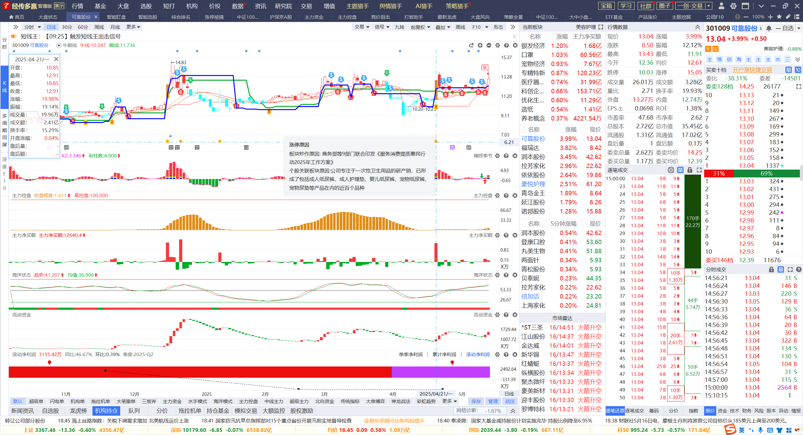
银发经济，养老消费
业绩稳定，资金流入，红肥绿瘦，控盘增加，季线，月，周线金叉
日线熊线上移，捕捞季节金叉，关注下个熊线上移的机会，注意业绩波动风险
经传多赢投研总监 :杨春虎丨执业编号:A1120619100003 风险提示:观点基于软件数据和理论模型分析，仅供参考，不构成买卖建议，股市有风险，投资需谨慎

Slide 19
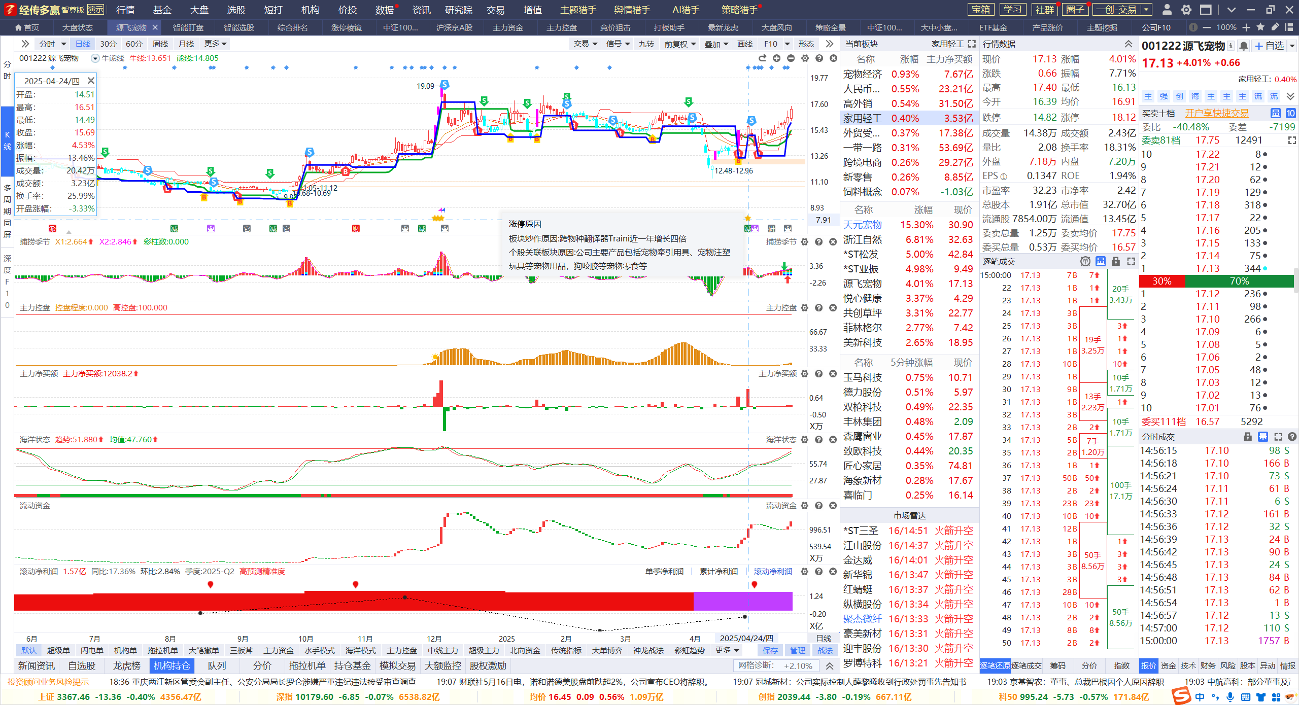
新型消费，宠物市场
业绩增加，资金流入，红肥绿瘦，季线，月线金叉，周线金叉
关注下个熊线上移的机会，注意业绩波动风险
经传多赢投研总监 :杨春虎丨执业编号:A1120619100003 风险提示:观点基于软件数据和理论模型分析，仅供参考，不构成买卖建议，股市有风险，投资需谨慎

Slide 20
PART 04
主题掘金，自主可控

Slide 21
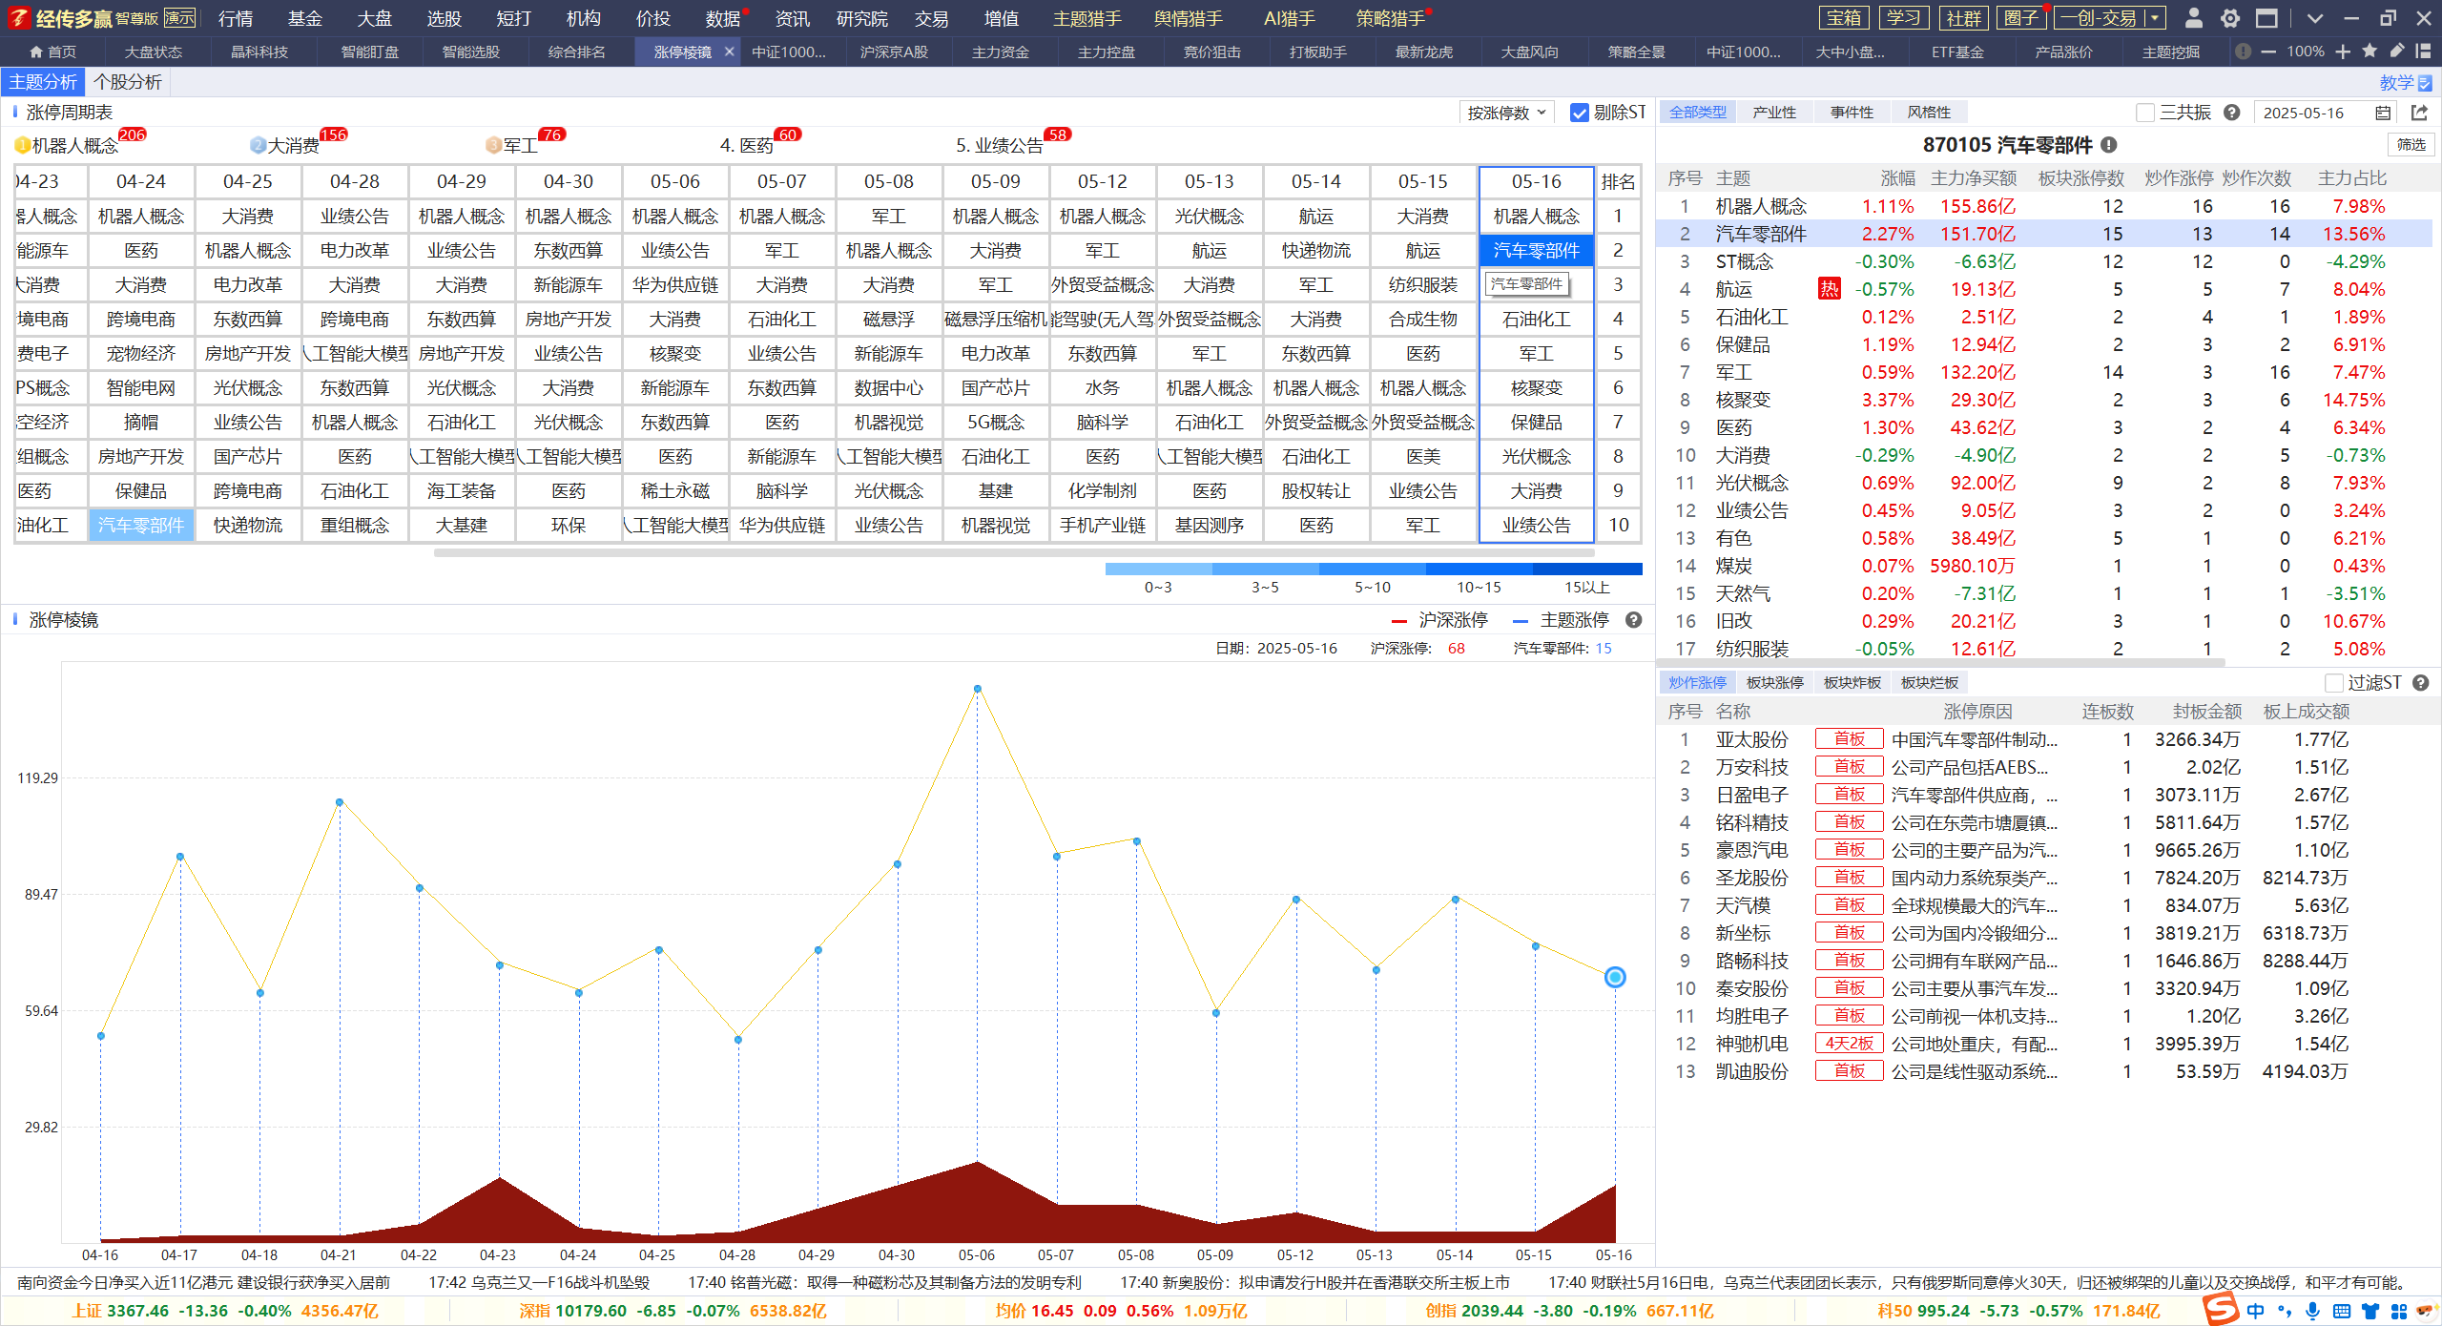
围绕产业，深入挖掘
国产替代，自主可控
汽车零部件，化工，军工，核聚变
经传多赢投研总监 :杨春虎丨执业编号:A1120619100003 风险提示:观点基于软件数据和理论模型分析，仅供参考，不构成买卖建议，股市有风险，投资需谨慎

Slide 22
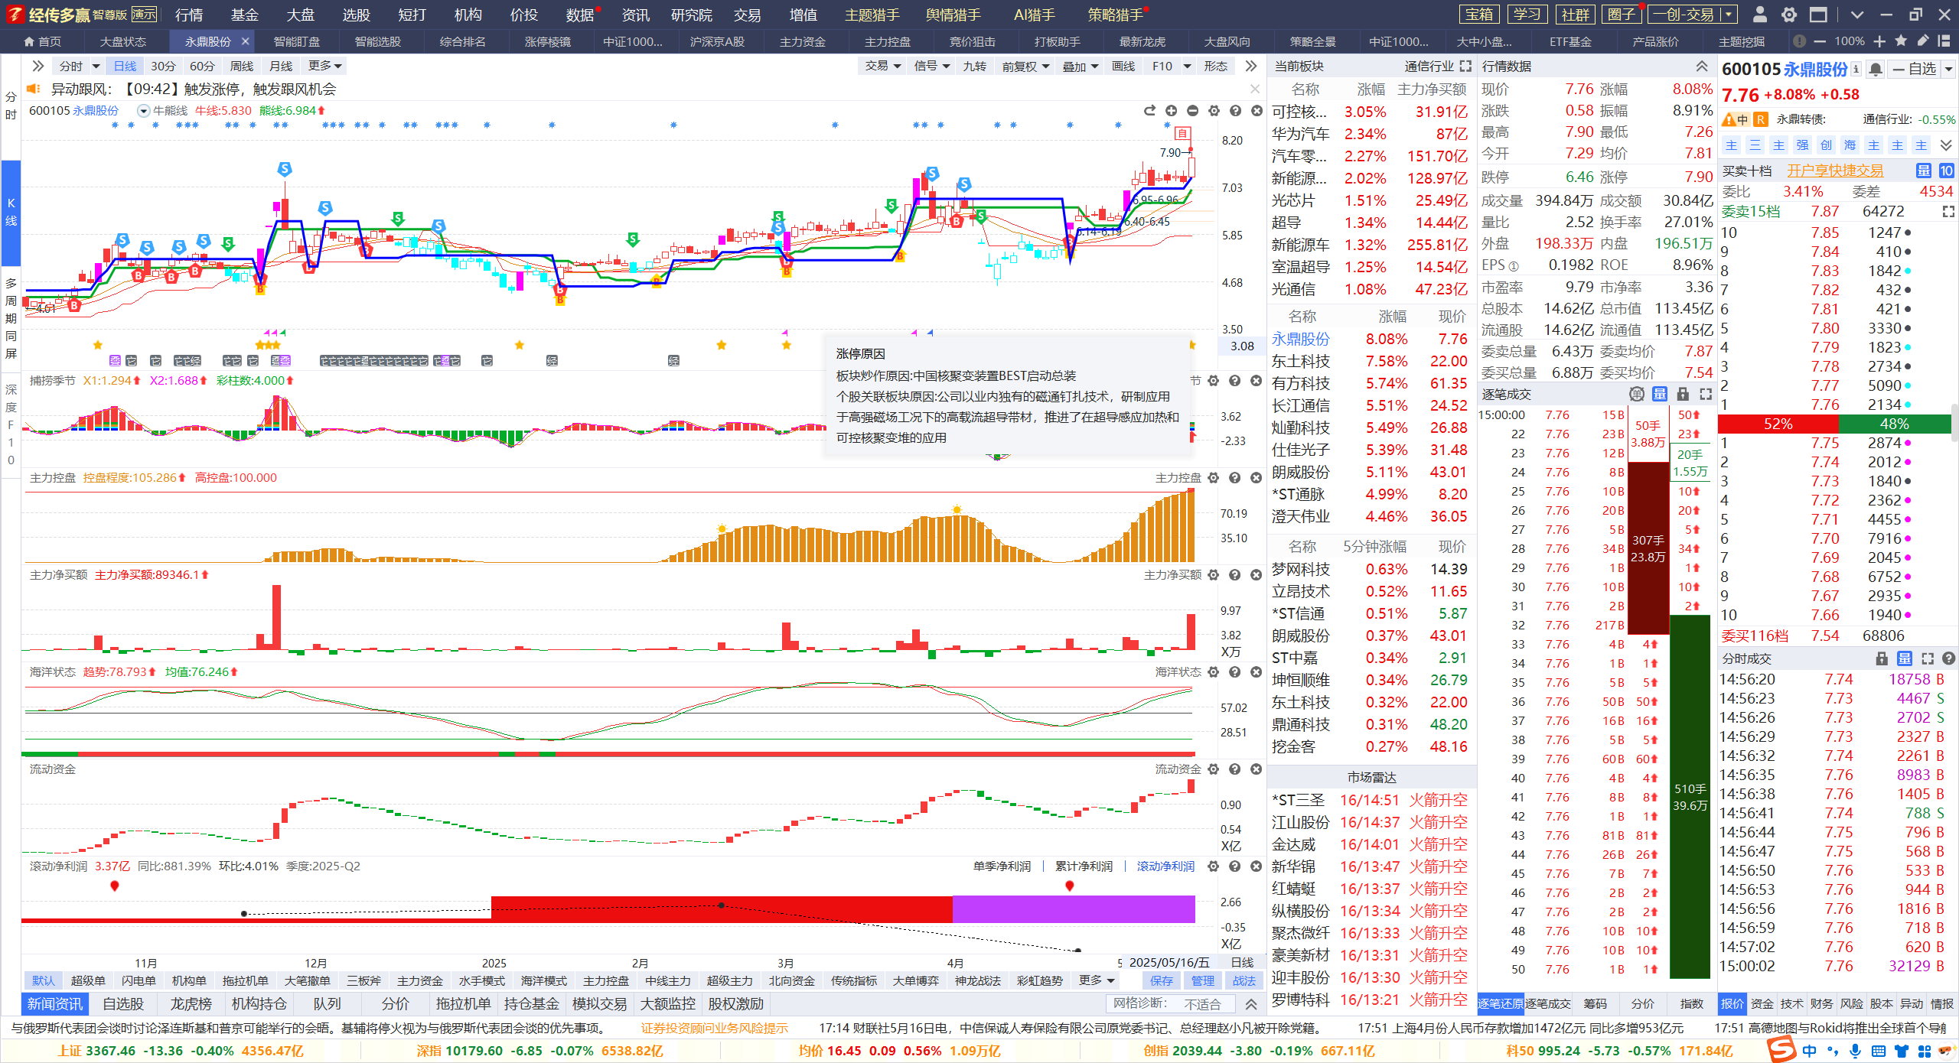
国产替代，自主可控
业绩稳定，资金流入，红肥绿瘦，控盘增加，月线，周线金叉
日线金叉，熊线上移，关注下个熊线上移的机会，注意业绩波动风险
经传多赢投研总监 :杨春虎丨执业编号:A1120619100003 风险提示:观点基于软件数据和理论模型分析，仅供参考，不构成买卖建议，股市有风险，投资需谨慎

Slide 23
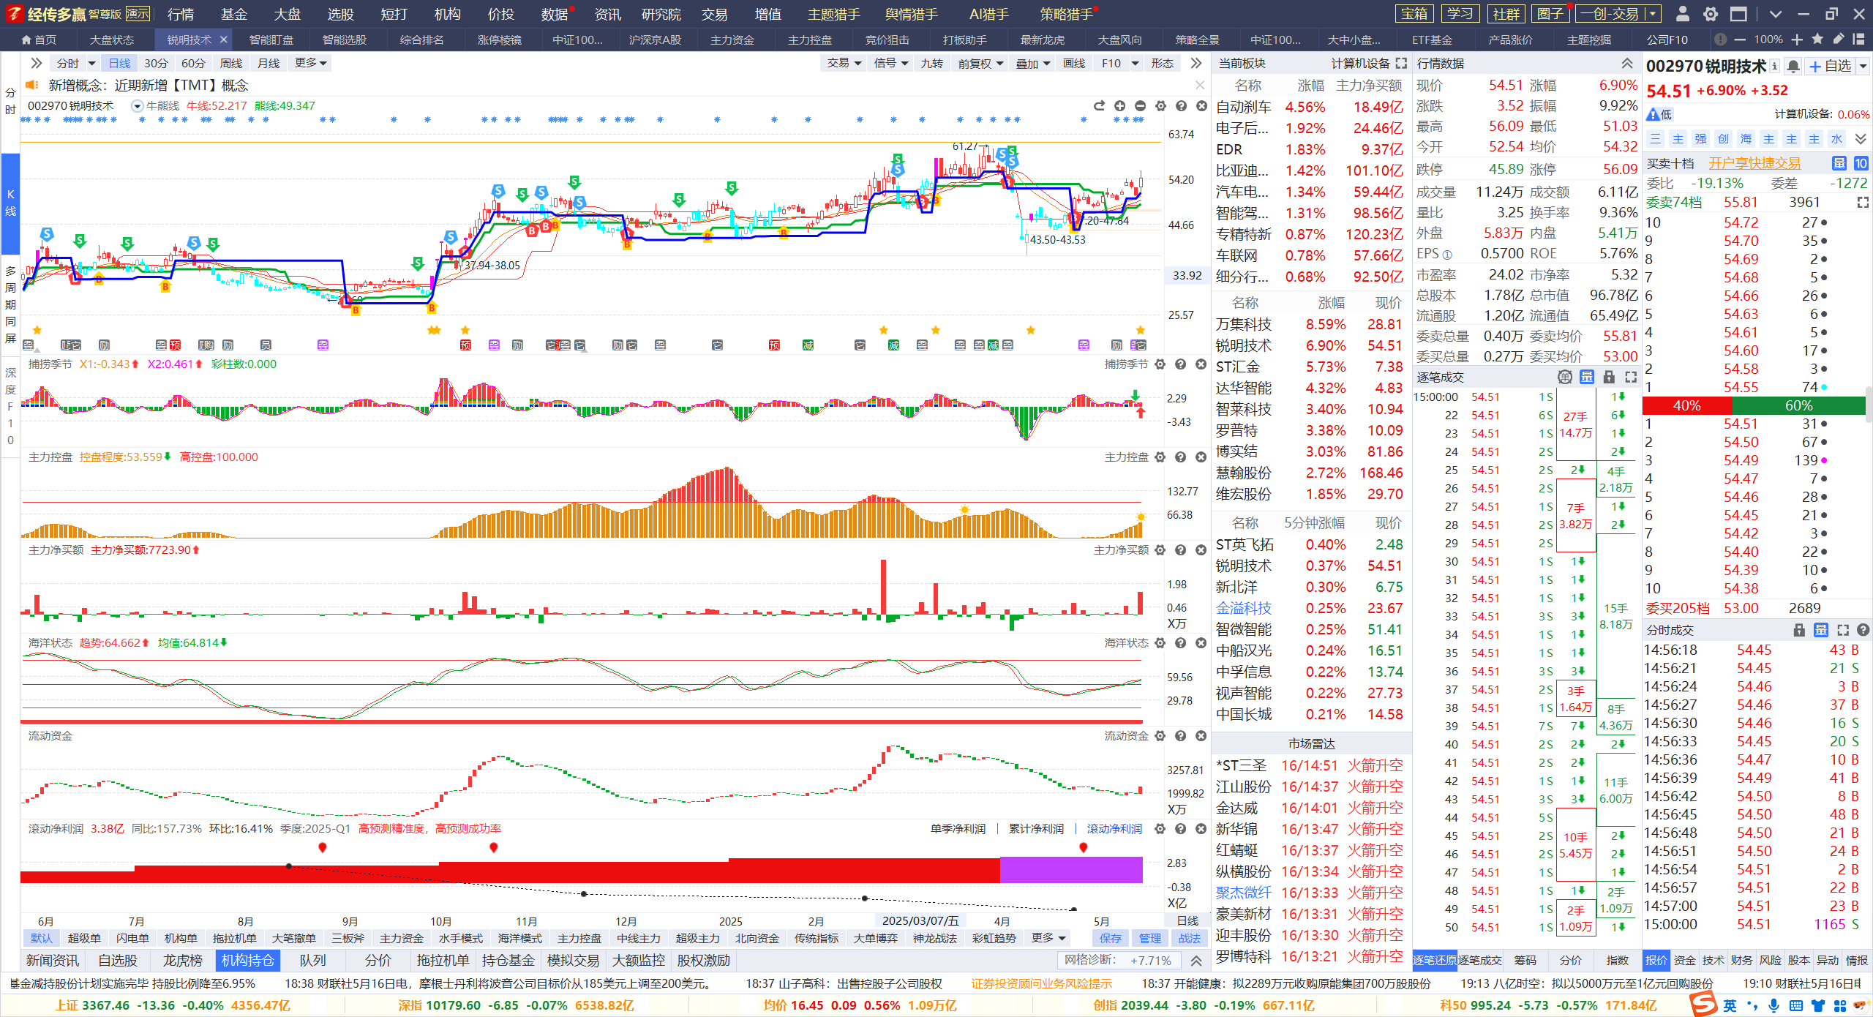
国产替代，自主可控
业绩增加，资金流入，红肥绿瘦，控盘增加，周线金叉
关注下个熊线上移的机会，注意业绩波动风险
经传多赢投研总监 :杨春虎丨执业编号:A1120619100003 风险提示:观点基于软件数据和理论模型分析，仅供参考，不构成买卖建议，股市有风险，投资需谨慎

Slide 24
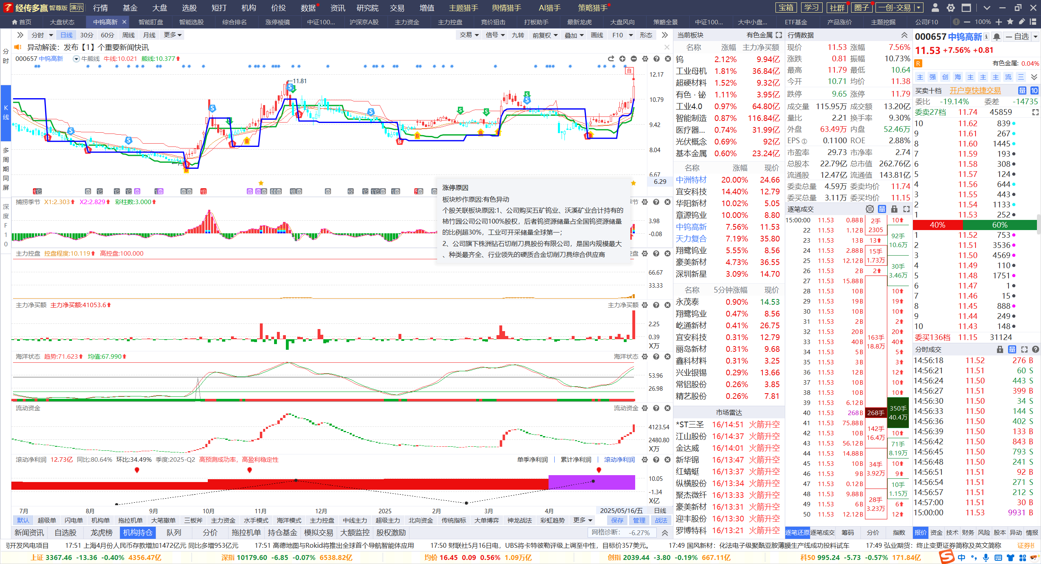
国产替代，自主可控
业绩增加，资金流入，红肥绿瘦，控盘增加，月线，周线，金叉区域
日线金叉初期，关注下个熊线上移的机会，注意业绩波动风险
经传多赢投研总监 :杨春虎丨执业编号:A1120619100003 风险提示:观点基于软件数据和理论模型分析，仅供参考，不构成买卖建议，股市有风险，投资需谨慎

